Slide 1

Администрация Лихославльского муниципального округа
О проекте бюджета
Лихославльского муниципального округа
на 2022 год
и плановый период 2023 и 2024 года»

Slide 2
На чем основывается составление проекта бюджета?
Указы Президента РФ «О национальных целях и стратегических задачах развития Российской Федерации на период до 2024 года»
Прогноз социально-экономического развития Лихославльского муниципального округа
ПРОЕКТ
БЮДЖЕТА
на 2022 год
Основные направления бюджетной и налоговой политики Лихославльского муниципального округа
Муниципальные программы Лихославльского муниципального округа

Slide 3
Наиболее значимые приоритетные задачи
Перечень наиболее значимых приоритетных задач бюджетной политики, решаемых в рамках формирования и исполнения бюджета Лихославльского муниципального округа в 2022 году:
Развитие системы стратегического планирования на основе бюджетного прогноза на среднесрочный период и муниципальных программ Лихославльского муниципального округа
Обеспечение устойчивости, сбалансированности бюджета муниципального округа
Повышение эффективности управления доходным потенциалом
Реализация мер, направленных на повышение эффективности бюджетных расходов
Обеспечение большей прозрачности и открытости бюджетного процесса для граждан

Slide 4
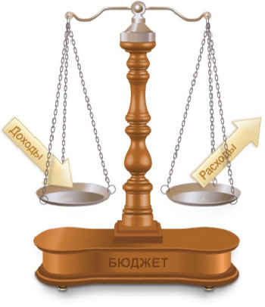
Основные характеристики бюджета

Slide 5
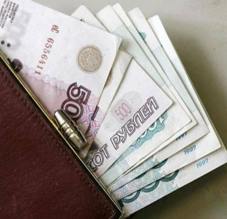
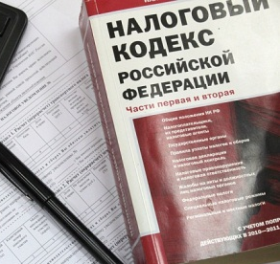

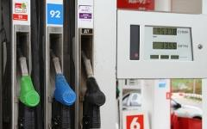

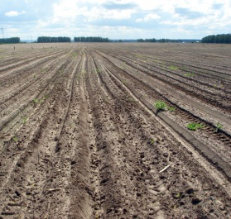




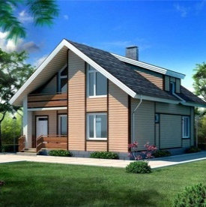


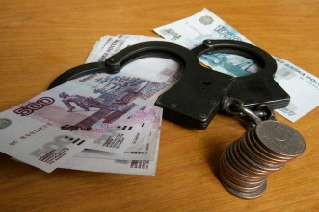
Доходы бюджета Лихославльского муниципального округа Прогноз на 2022 год
ДОХОДЫ БЮДЖЕТА: 714,4 млн. рублей
НАЛОГОВЫЕ И НЕНАЛОГОВЫЕ ДОХОДЫ 357,8 млн. рублей (50,1%)
262,6
млн. руб.
15,2
млн. руб.
9,9
млн. руб.
БЕЗВОМЕЗДНЫЕ
ПОСТУПЛЕНИЯ
29,1
млн. руб.
356,6 млн. руб. (49,9%)
Налог на доходы
физических лиц
Акцизы
Налоги на совокупный
доход
Налоги на имущество
3,0
млн. руб.
0,3
млн. руб.
10,8
млн. руб.
25,8
млн. руб.
0,6
млн. руб.
Госпошлина
Плата за негативное воздействие на окружающую среду
Доходы от использования имущества
Продажа имущества и земли
Штрафы
ДОХОДЫ БЮДЖЕТА НА ДУШУ НАСЕЛЕНИЯ: 28,7 тыс. рублей/чел.
5

Slide 6
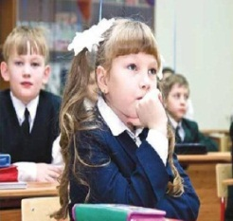
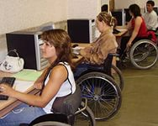
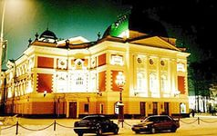
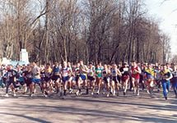
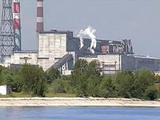
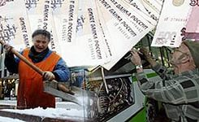
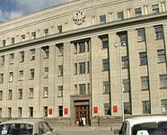


Расходы бюджета Лихославльского муниципального округа
Прогноз на 2022 год
РАСХОДЫ БЮДЖЕТА: 701,5 млн. рублей
408,3 млн руб.
17,1
млн руб.
65,6
млн руб.
15,9
млн руб.
Расходы на социальную сферу
506,9 млн. рублей
(72,3%)
Образование
Социальная
политика
Культура,
кинематография
Физическая культура
и спорт
83,8
млн руб.
37,1
млн руб.
66,4
млн руб.
0,003
млн руб.
7,3
млн руб.
Расходы на прочие отрасли
194,6 млн. рублей
(27,7%)
Национальная
экономика
ЖКХ
Общегосударственные
вопросы
Обслуживание
муниципального долга
Прочие расходы
РАСХОДЫ БЮДЖЕТА НА ДУШУ НАСЕЛЕНИЯ: 24,8 тыс. рублей/чел.
6

Slide 7
Основные характеристики бюджета Лихославльского муниципального округа за 2019 – 2021 год и прогноз на 2022 год
млн. руб.
Notes:
Ответственный исполнитель: Подковыров В.Е. + Сидоренко С.А.

Slide 8
Структура доходов бюджета Лихославльского муниципального округа на 2022 год
млн. руб.
714,4 млн рублей
Notes:
Ответственный исполнитель: Подковыров В.Е. + Сидоренко С.А.

Slide 9
Динамика доходов бюджета Лихославльского муниципального округа
«Три кита» доходной части бюджета–
налог на доходы физических лиц, налоги на имущество и доходы от продажи имущества и земельных участков за 6 лет увеличат свою долю в собственных доходах бюджета с 84 до 89 процентов
млн. руб.
208,2
262,6
188,6
212,6
237,1
214,8
88,7%
85,8%
10,3
84%
89%
7,7
Факт 2017
Факт 2018
Факт 2019
факт 2020
оценка 2021
Прогноз 2022
НДФЛ
Налоги на имущество
Продажа имущества и земли
Notes:
Ответственный исполнитель: Подковыров В.Е. + Сидоренко С.А.

Slide 10
Структура расходов бюджета Лихославльского муниципального округа на 2022 год
701,5 млн рублей
Notes:
Ответственный исполнитель: Подковыров В.Е. + Сидоренко С.А.

Slide 11
Динамика расходов бюджета Лихославльского муниципального округа
млн. руб.
839,8

Slide 12
Бюджет Лихославльского муниципального округа на 2022 год – социальный бюджет
2,8

Slide 13
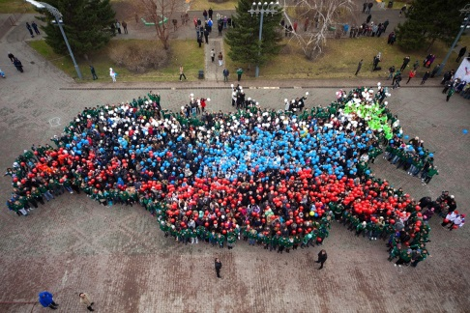


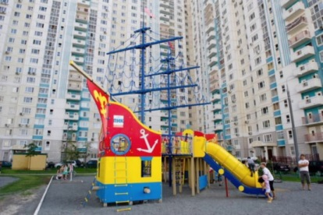


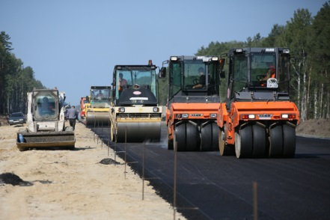


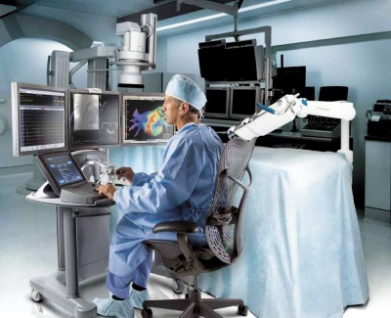
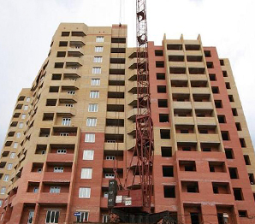


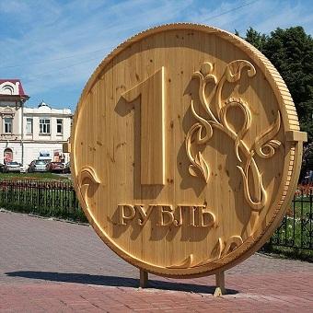
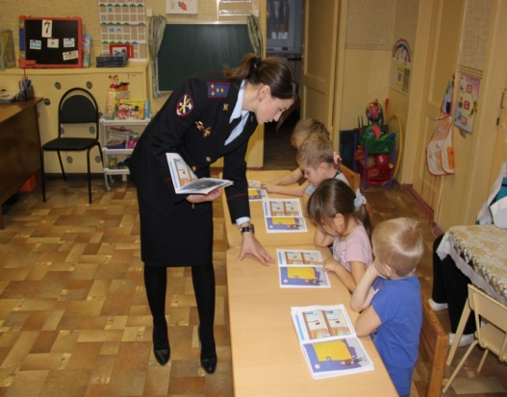
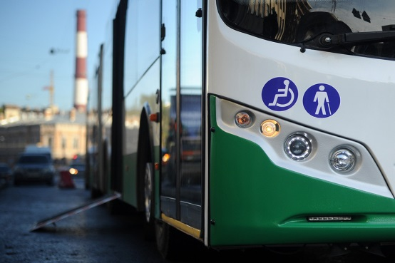
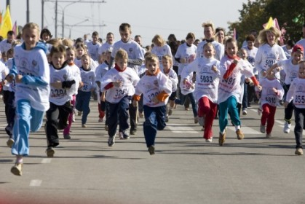
Муниципальные программы Лихославльского муниципального округа
«Муниципальная программа –документ стратегического планирования, содержащий комплекс планируемых мероприятий, взаимоувязанных по задачам, срокам осуществления, исполнителям и ресурсам и обеспечивающих наиболее эффективное достижение целей и решение задач социально-экономического развития муниципального округа»
Notes:
Ответственный исполнитель: Хужеев Р.А.

Slide 14
Расходы на муниципальные программы
Лихославльского муниципального округа
на 2022 год
Управление муниципальным имуществом
Notes:
Ответственный исполнитель: Сидоренко С.А.

Slide 15
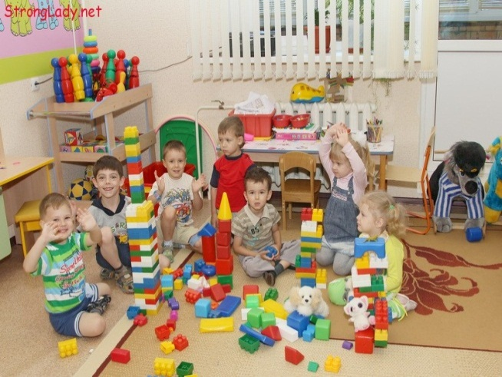
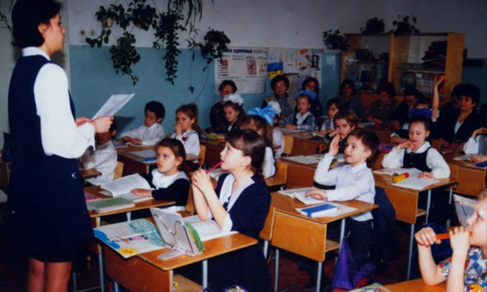
Муниципальная программа «Развитие системы образования Лихославльского муниципального округа» на 2022 – 2026 г.
Основные направления финансирования в 2022 году
Дошкольное образование
Субвенции на обеспечение государственных гарантий реализации прав на получение общедоступного и бесплатного дошкольного образования (в 12 детских садах):
заработная плата – 54,0 млн руб.
прочие расходы– 0,6млн руб.
Учебники, игры, игрушки
5,4 млн рублей
54,6 млн руб.
Общее образование
Субвенции на обеспечение прав государственных гарантий реализации прав на получение общедоступного и бесплатного общего образования
(в 13 муниципальных школах):
заработная плата – 146,3 млн руб.
учебники, прочие расходы – 4,8 млн руб.
151,1 млн руб.

Slide 16
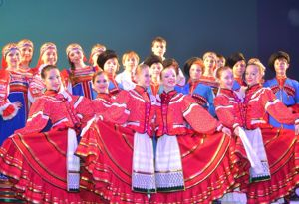
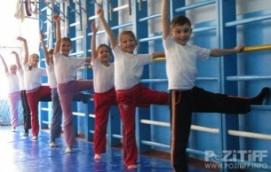

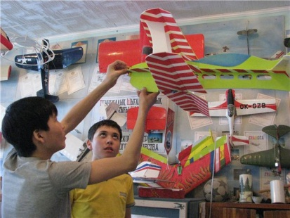
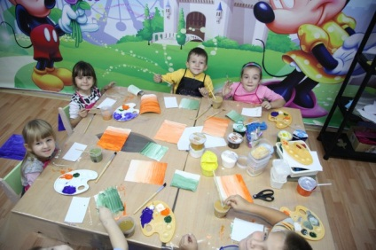
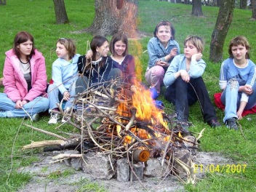
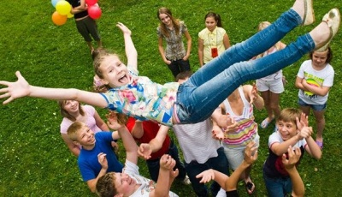
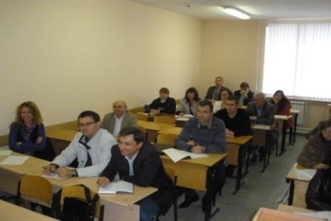
Муниципальная программа «Развитие системы образования Лихославльского района» на 2022 – 2026 годы
Основные направления финансирования в 2022 году
Физкультурно-спортивное направление
Дополнительное образование детей
Художественное направление
МБУ ДО «ЛРЦДОИР»
11,5 млн. рублей
Естественно-научное
Туристко-краеведческое направление
Техническое направление
Социально-педагогическое направление
Организация отдыха, оздоровление детей
2 ,7 млн. руб.

Slide 17

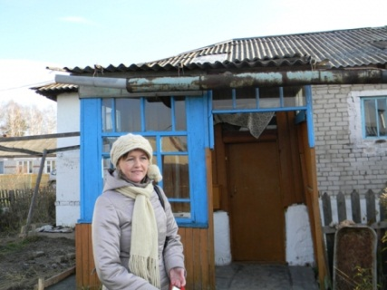


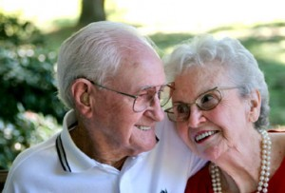
Муниципальная программа Лихославльского муниципального округа
«Социальная поддержка населения» на 2022-2026 годы
Основные направления финансирования в 2022 году
Единовременная выплата при рождении ребенка на территории Лихославльского района
Социальная поддержка населения
Выплата компенсации по по оплате жилых помещений, отопления и освещения педагогическим работникам, живущим и работающим на селе - 157 человек.
0,6 млн руб.
2,7 млн руб.
Обеспечение жилыми помещениями детей- сирот, детей, оставшихся без попечения родителей, лиц из числа детей- сирот и детей, оставшихся без попечения родителей–6детей-сирот
Выплата пенсии муниципальным служащим– 16 человек
0,7 млн руб.
5,8 млн руб.

Slide 18
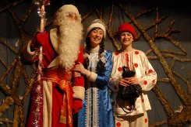
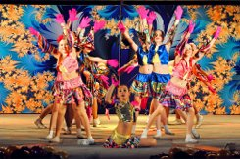
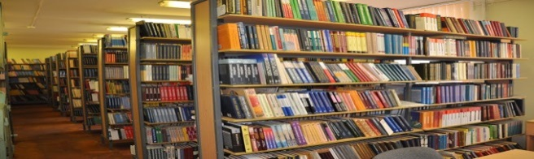
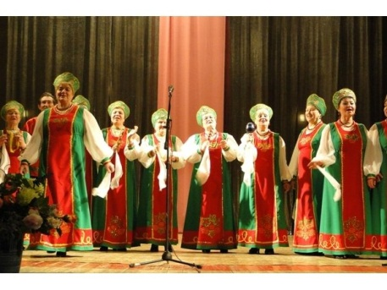

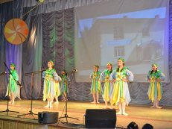
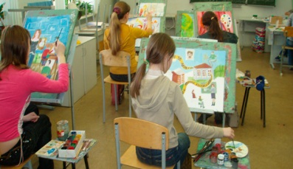
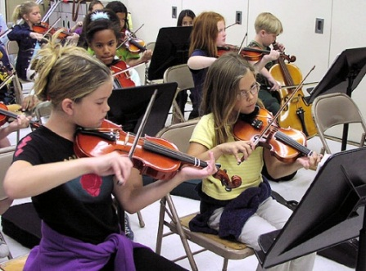
Муниципальная программа «Культура Лихославльского муниципального округа» на 2022-2026 годы
Основные направления финансирования в 2022 году
Организация досуга населения (РЦКиД им.40-ия победы и сельские филиалы)
Организация библиотечного обслуживания (1 центральная районная библиотека и сельские филиалы)
45,0 млн. руб.
16,9 млн. руб.
Сохранение и развитие традиционного народного творчества
Комплектование библиотечных
фондов, подписка
Художественное образование детей, развитие у них творческих способностей (МАУ ДОД ДШИ)
0,5 млн. руб.
13,3 млн руб.

Slide 19
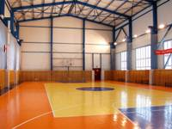
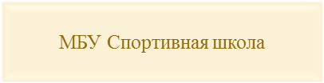
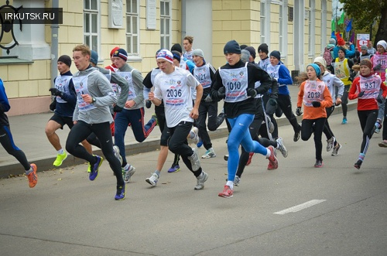
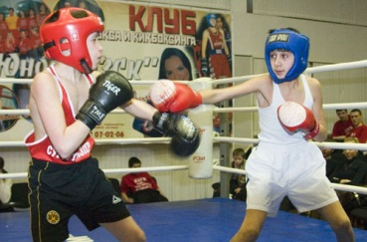
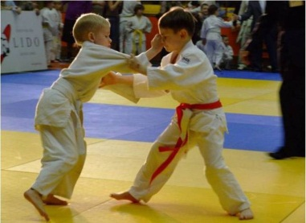
Муниципальная программа «Физическая культура и спорт Лихославльского муниципального округа» на 2022-2026 годы
Цель: Развитие физической культуры и спорта на территории
Лихославльского муниципального округа
15,9
млн руб.
(2,3% )
Основные направления финансирования в 2022 году
Развитие детско-юношеского спорта в системе муниципальных учреждений спортивной направленности (МБУ Спортивная школа, стадион «Салют»)
Развитие инфраструктуры массового спорта, укрепление материально-технической базы
0,08 млн руб.
Содержание учреждений
Развитие массового спорта и физкультурно-оздоровительного движения среди всех возрастных групп и категорий населения Лихославльского округа
8,9 млн руб.
МБУ Стадион «САЛЮТ»
0,7 млн руб.
4,9 млн руб.

Slide 20
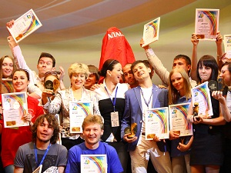

Муниципальная программа Лихославльского округа «Молодежь Лихославльского муниципального округа» на 2022-2026 годы
0,1
млн руб.
(0,02% )
Цель: создание условий для гражданского становления, эффективной социализации и самореализации молодых граждан
Основные направления финансирования в 2022 году
Поддержка общественно значимых молодежных инициатив и деятельности детских и молодежных общественных объединений»
Содействие развитию гражданско-патриотического и духовно- нравственного воспитания молодежи
Организация деятельности Молодежного Совета Лихославльского района»
Проведение мероприятий в сфере развития добровольчества
Поощрение одаренных детей и талантливой молодежи
Организация участия представителей Лихославльского района в региональных, всероссийских и международных мероприятиях».
Проведение мероприятий, направленных на формирование позитивного отношения молодежи к военной службе
Проведение военно-спортивных лагерей и игр патриотической направленности
Проведение мероприятий, направленных на духовно-нравственное воспитание молодежи
Поддержка поисковой и исследовательской деятельности поисковых отрядов
Содействие органам местного самоуправления в благоустройстве воинских захоронений и мемориалов»
0,05 млн руб.
0,09 млн руб.

Slide 21
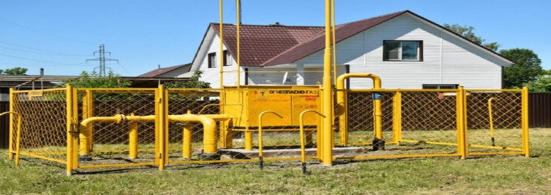
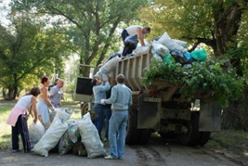
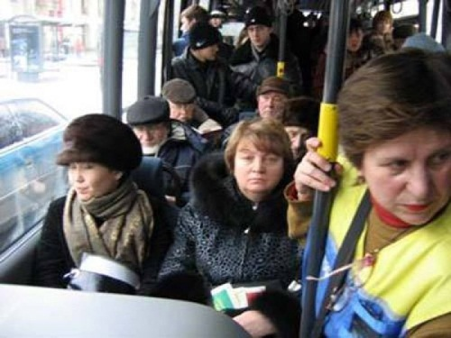


Муниципальная программа Лихославльского округа
«Комплексное развитие в сфере строительства, архитектуры, развитие объектов инженерной , социальной, транспортной инфраструктуры и дорожного хозяйства» на 2022-2026 годы
Основные направления финансирования в 2022 году
Развитие системы газоснабжения населенных пунктов Лихославльского муниципального округа
Обеспечение мероприятий по благоустройству населенных пунктов Лихославльского муниципального округа
0,8 млн руб.
8,8 млн руб.
233,4 км дорог
Содержание автомобильных дорог и сооружений на них
Муниципальный дорожный фонд Лихославльского округа
57,3 млн. руб.
Содержание автомобильных дорог общего пользования регионального и межмуниципального значения 3 класса
31,0 млн руб.
16,9 млн руб.
Развитие автомобильного транспорта на маршрутах автомобильного транспорта между поселениями в границах Лихославльского муниципального округа в соответствии с минимальными социальными требованиями
25,7 млн руб.

Slide 22



Муниципальная программа Лихославльского муниципального округа «Управление общественными финансами и совершенствование местной налоговой политики» на 2022 – 2026 годы
Цель: Обеспечение эффективного управления общественными финансами Лихославльского муниципального округа в рамках реализации стратегии (программы) социально-экономического развития Лихославльского муниципального округа
7,5
млн руб.
(1,1%)
Основные направления финансирования в 2022 году
Обеспечение эффективного управления муниципальным долгом Лихославльского района
0,031 млн руб.
Обеспечивающая подпрограмма.
7,49 млн руб.

Slide 23
Объем муниципального долга Лихославльского муниципального округа и доля к доходам бюджета без учета безвозмездных поступлений
тыс. руб.
% к доходам бюджета
Notes:
Ответственный исполнитель: Петухова Г.Е.

Slide 24






Муниципальная программа Лихославльского муниципального округа
«Развитие жилищно – коммунальной сферы и жилищной политики» на 2022-2026 годы
Основные направления финансирования в 2022году
15,5
млн руб. (2,2%)
Жилищная политика
Комплексное развитие систем коммунальной инфраструктуры
4,2 млн руб.
11,4 млн руб.
Обеспечение мероприятий по содержанию муниципального жилищного фонда
Проведение мероприятий по организации доступной и безбарьерной среды
Обеспечение уличного освещения территории округа
Обеспечение надежности функционирования объектов коммунальной инфраструктуры
Обеспечение жильем молодых семей, малоимущих, многодетных, нуждающихся в жилых помещениях

Slide 25





Муниципальная программа
«Развитие и благоустройство территорий сельских поселений Лихославльского муниципального округа» на 2022-2026 годы
Основные направления финансирования в 2022году
Дорожное хозяйство
Благоустройство сельских территорий
9,3млн руб.
1,5 млн руб.
Содержание автомобильных дорог и сооружений на них местного значения
Развитие дорожной сети, содержание автомобильных дорог общего пользования 4 класса
Развитие и благоустройство территорий сельских поселений, в т.ч. участие в программе ППМИ
Обеспечение прочих мероприятий по благоустройству сельских поселений
Участие в ППМИ в сфере культуры
0,06млн руб.
Содержание зданий культуры, закрепленного за Управлением , в исправном состоянии (участие в ППМИ)

Slide 26



Муниципальная программа
«Формирование современной городской среды Лихославльского муниципального округа»
на 2022-2026 годы
Основные направления финансирования в 2022году
12,9
млн руб. (1,8%)
II этап Благоустройство парка в районе МБУ «Лихославльский районный ЦДОиР»
I этап Благоустройство музыкальной площадки парка по ул. Ленина п. Калашниково
Ремонт придомовой территории по ул. Лесная п. Калашниково
9,5 млн руб.
3,4 млн руб.
города

Slide 27
Спасибо за внимание!
Финансовый отдел администрации Лихославльского района
Тел.: (848261) 3-50-66
Факс:(848261) 3-55-31
e-mail
tverfin@yandex.ru

